Slide 1

DosOok | SEND & READ
2023 – 2024 | Semestre 1
Cédric Colin – Marvyn LeviN

Slide 2


SOMMAIRE
Introduction
DosSend
Présentation de DosSend
Explication des fonctionnalités
DosRead
Présentation de DosRead
Explication des fonctionnalités
Conclusion

Slide 3

INTRODUCTION
Présentation de DosOOk

Slide 4
INTRODUCTION
Le projet DosOok
Aucun Transmettre des données par le son utilise des ondes proches des ultrasons ou audibles.
matériel spécialisé comme le WiFi, le Bluetooth ou le NFC n'est nécessaire.
Les données numériques peuvent être échangées entre tout appareil avec haut-parleur et/ou microphone.
Le transfert est rapide et sécurisé grâce à la cryptographie.
Contribue à une expérience utilisateur sans friction.
DosOok
DosSend :
Lecture
Traduction
Modulation
Ecriture
DosRead :
Lecture
Détection message
Démodulation
Ecriture

Slide 5

DosSend
Présentation DosSend et de l’affichage des spectres

Slide 6
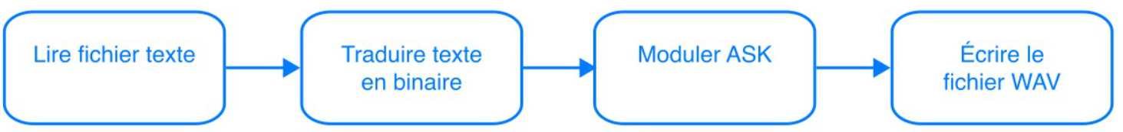

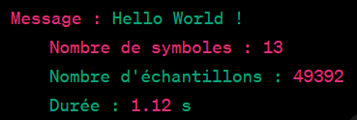
DosSend
La structure générale du programme émetteur est représentée par le diagramme suivant :
Exemple de transmission:
Le fichier texte `helloWorld.txt` contient la chaîne "Hello World!".
L'exécution :
produit la sortie suivante dans la console :

Slide 7
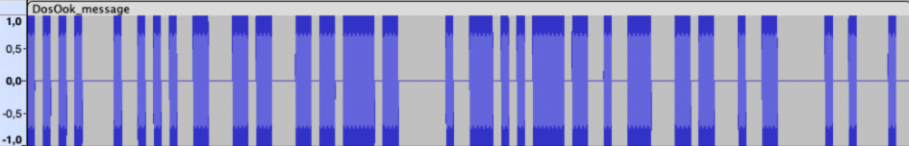
DosSend
et génère le fichier son ci-dessous :
Hello World !
Modulé en ASK sur porteuse 1kHz (Attention c'est court !, soit environ 1 seconde)
dont la forme d’onde complète est :

Slide 8
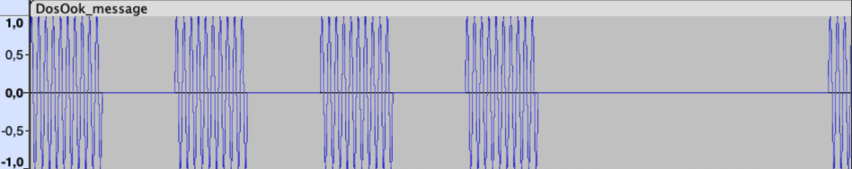
DosSend
En zoomant x10 sur le début de l’audio, on met en évidence :
Les bits de synchro au départ (1 0 1 0 1 0 1 0),
La fréquence de la porteuse à 1kHz (même si on n’a pas l’échelle des temps ici),
Le débit de symboles en bauds (on voit 10 périodes de la porteuse par symbole).

Slide 9

DosRead
Présentation DosRead et deS 2 filtres passes bas

Slide 10
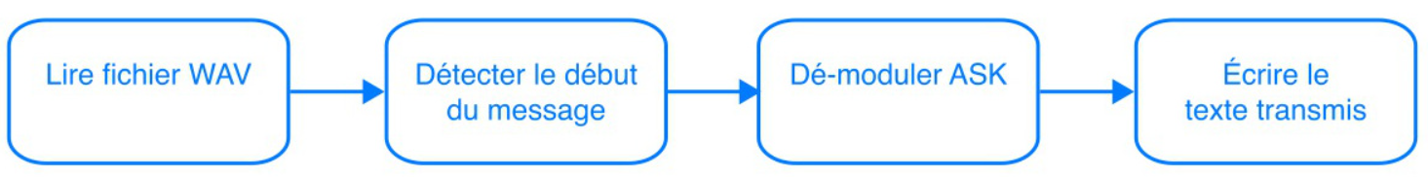
DosRead
La structure générale du programme récepteur est représentée par le diagramme suivant :
Exemple de réception :
Le fichier `helloWorld.txt` a été traité par DosSend, générant ainsi un fichier `message_DosOok.wav`, qui a été joué via les haut-parleurs d’un ordinateur tandis qu'un autre enregistrait le son reçu via son microphone. Cette opération peut être réalisée avec le logiciel Audacity.

Slide 11
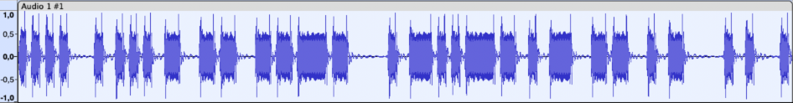
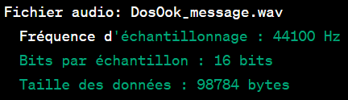
DosRead
Le signal enregistré a été ajusté aux limites appropriées et est reproduit ci-dessous :
Lors de l'exécution de :
Le programme de décodage DosRead procède comme suit :
1. Lire l'entête du fichier `message_DosOok.wav`

Slide 12
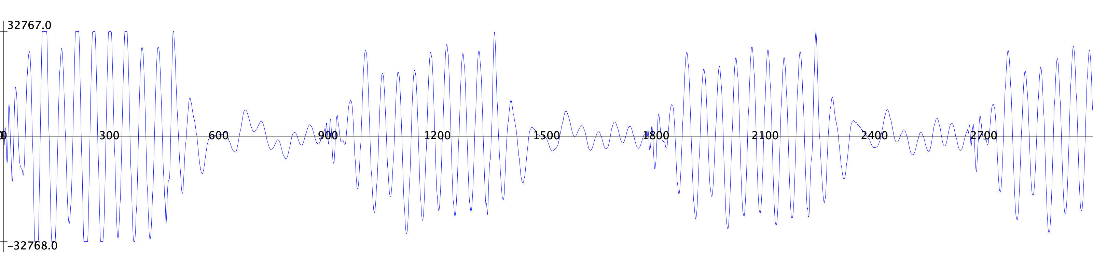
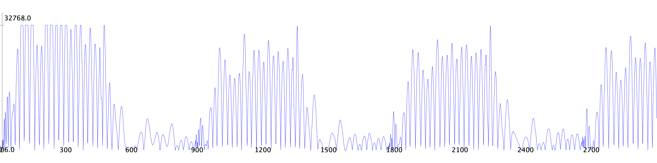
DosRead
2. Lire les données audio. Un zoom sur les 3000 premiers échantillons permet d'apprécier l'allure réelle du signal reçu :
3. Redresser le signal en changeant le signe de tous les échantillons à valeurs négatives :

Slide 13
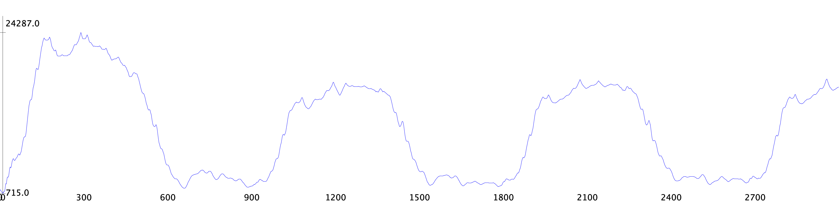
DosRead
4. Appliquer un filtre passe-bas pour éliminer les oscillations de la porteuse à 1kHz et ne conserver que l'enveloppe du signal correspondant aux bits du message transmis. Un filtre passe-bas peut être implémenté en utilisant une moyenne glissante sur un certain nombre d'échantillons. La sortie du filtre ressemblera au signal ci-dessous si le nombre d'échantillons est correctement choisi :

Slide 14
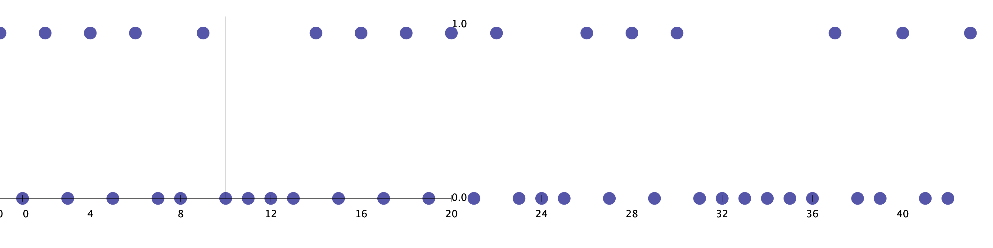
DosRead
5. Appliquer une détection par seuil : Les valeurs de signal au-dessus du seuil sont considérées comme des 1, et celles en-dessous comme des 0. Le seuil peut être choisi au milieu des valeurs de signal.
6. Identifier la séquence de début de message et décoder les bits : Après filtrage et seuillage, le signal est ré-échantillonné selon le débit de symboles. On attribue à chaque plage de valeurs une valeur de bit.

Slide 15

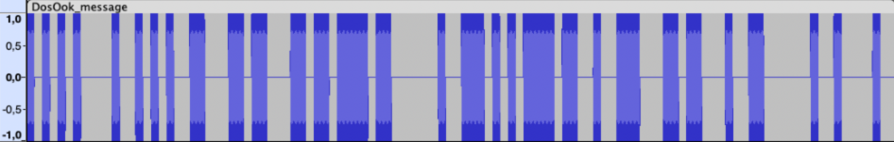
DosRead
7. Reconstruire les octets (char) du message et les afficher.
Message décodé : Hello World !

Slide 16

CONCLUSION
Amélioration possibles DU SITE, DE l’ORGANISATION et Les points positifs du projet

Slide 17
CONCLUSION
Ce qui aurait pu être programmé en plus :
Transmission sans utiliser l'intermédiaire du fichier WAV.
Ajout d'une interface graphique minimale utilisant StdDraw pour DosSend et DosRead.
Implémentation d'autres modulations plus performantes que la modulation par sauts d'amplitude, telles que ASK, FSK, ou PSK.
Application d'un chiffrement au message transmis pour sécuriser la transmission.
D'autres extensions possibles pour améliorer ou étendre les fonctionnalités du programme.

Slide 18
CONCLUSION
Le projet DosOok vise à permettre l'échange de données numériques via un canal audio.
Il exploite les propriétés des ondes sonores pour une transmission efficace et sécurisée.
En utilisant une modulation d'amplitude par sauts (ASK) sur une porteuse à 1kHz :
DosSend émet les données.
DosRead les reçoit et les décode.
Le format WAV est utilisé pour la mémorisation intermédiaire des signaux audio, facilitant ainsi la mise au point.
DosOok offre une opportunité pratique et instructive d'explorer les concepts de modulation, d'échantillonnage et de traitement des signaux audio dans un contexte d'application concret.
Les points sur la conclusion
Echange de données :
DosSend,
DosRead,
DosOok.
Format WAV :
Ancien et
Facile à utiliser.
Concepts :
Modulation,
Echantillonnage,
Traitement des signaux audio.

